Slide 1
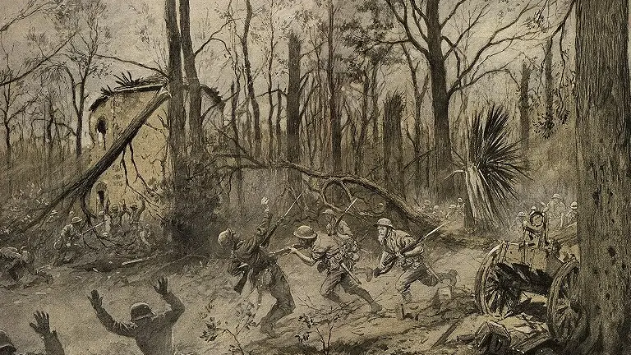
OFENSA
T1° IM F. VON DER WETH P.
ESCUELA DE IFANTERÍA DE MARINA

Slide 2
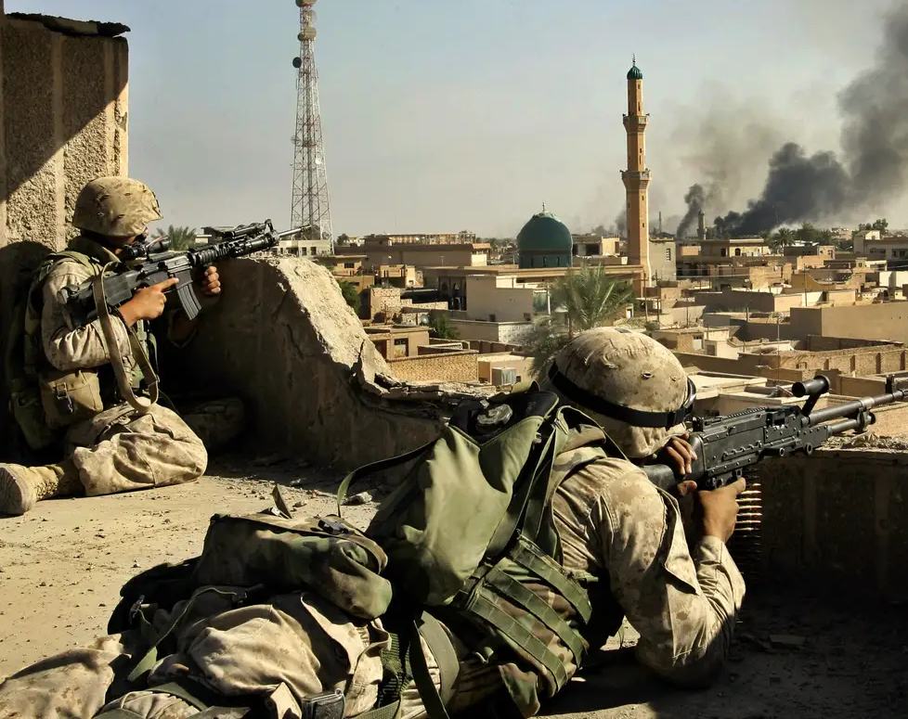
Temario
Fundamentos
Tipos de operaciones
Tipos de maniobras
Interacción entre la defensa y ofensa
Tipos de operaciones defensivas
Elementos de coordinación tácticos más comunes
Tareas Tácticas de misión

Slide 3

CONDICIONES PARA EL ÉXITO EN LA OFENSA
Superficies y vacíos
Aislar líneas logísticas
Forzarlo a pelear en posiciones menos preparadas
Engañar al comandante enemigo (MILDEC)
Concentrar los esfuerzos mentales y físicos sobre el enemigo, no el terreno.
Interrumpir, fijar, acción decisiva

Slide 4
Temario
Actividad Grupal
Repaso de contenidos de la Ofensa
Modelo de planificación BAMCIS
TDG
Reflexiones

Slide 5

Actividad (10/15)
¿Cuáles son los tipos de operaciones defensivas?
¿Cuáles son los tipos de maniobras ofensivas?
Expongan en la pizarra un esquema de maniobra que contenga la siguiente información: posición de ataque, área de reunión, línea de partida, limite izquierdo y derecho, línea de avance máximo. Una cota de 150 metros con dos unidades enemigas de magnitud escuadra, una unidad amiga de magnitud escuadra de infantería fijando a ambas escuadras enemigas y una escuadra + de infantería mecanizada despejando la cota de izquierda a derecha.

Slide 6
TIPOS DE ACCIONES OFENSIVAS (MCWP 3-1)
Movimiento hacia el contacto
Ataque
Explotación
Persecución
¿Pueden ser fases?
Organización de la fuerza

Slide 7
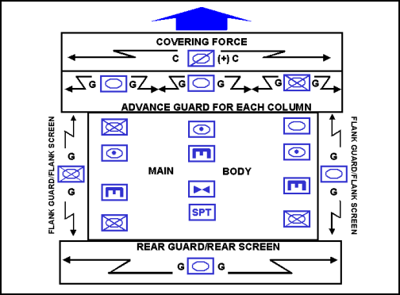
MOVIMIENTO HACIA EL CONTACTO

Slide 8
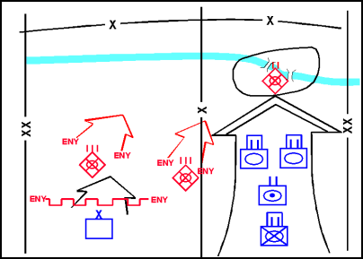
EXPLOTACIÓN

Slide 9
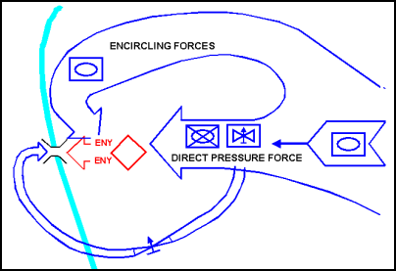
PERSECUCIÓN

Slide 10
Organización de la fuerza: aplica para todo tipo de operaciones y en todos los niveles
Esfuerzo Principal:
Cumplimiento de tarea esencial, la que normalmente define el éxito de la misión.
1.-POF.
2.-Prioridad de apoyo por parte del la reserva.
3.-Concentración de fuerza/densidad del COG propio
Esfuerzos Secundarios:
Generan condiciones para el éxito del esfuerzo principal o el cumplimiento de la misión.
Reserva:
Posicionada para apoyar al esfuerzo principal.
Explotar éxito.
Se compromete como una fuerza, no en trozos.
Su magnitud es, normalmente, directamente proporcional con el grado de incertidumbre.
¿Reserva a todo nivel? Buena práctica

Slide 11
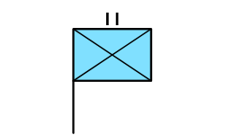

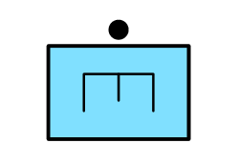


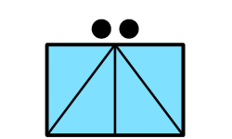


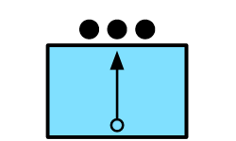


Organización de la fuerza= ORGATAR (T/O)
UNIDAD | ME | SE 1 | SE 2 | SE 3 | Reserva
TAREA | NLT 212200 Capturar BAE OBJ 1. | Cuando detectado , Fijar fuerzas enemigas IVO R-160 y R-180 | NLT 211000 Screen IVO NAI 2 y NAI 3 | NLT 211000 Proveer fuego de apoyo al Bn 1 POF: SE2 SE1 ME | POE: ME-SE-1
PROPÓSITO | Generar condiciones para el desembarco vía SPOD de la 3era Brigada Motorizada | Generar condiciones al ME para la captura de BAE OBJ 1 | Proveer alerta temprana al Bn sobre aproximación de fuerzas enemigas sobre OBJ 1 y guiar fuegos de apoyo | Limitar capacidad enemiga para concentrar fuerzas IVO BAE OBJ 1 | GENERAR CONDICIONES PARA RETNER BAE OBJ 1
X 2
Estos esfuerzos también tendrán: Esfuerzo principal, esfuerzos secundarios y reserva

Slide 12
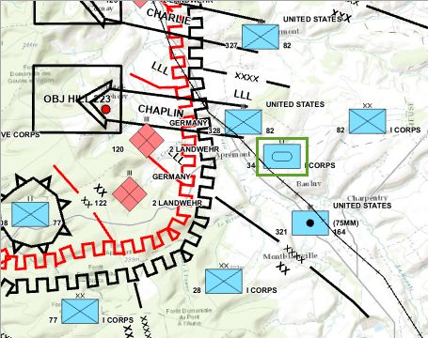
ATAQUES: FORMAS DE MANIOBRA
Frontal
Penetración
Flancos
Envolvimiento
Giro
Infiltración

Slide 13
LA COMBANACIÓN DE FORMAS DE MANIOBRA ES CLAVE PARA EL ÉXITO
Frontal
Penetración
Flancos
Envolvimiento
Giro
Infiltración

Slide 14
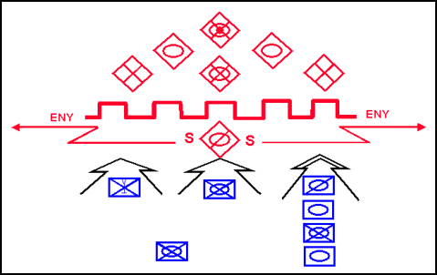
FRONTAL

Slide 15
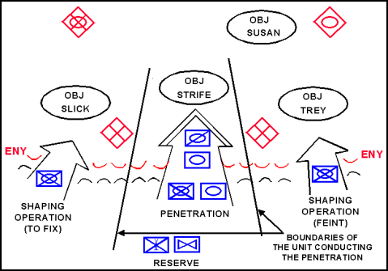
PENTRACIÓN
ME:
FIJAR
BRECHA
CAPTURAR
SE
RESERVA
SE

Slide 16
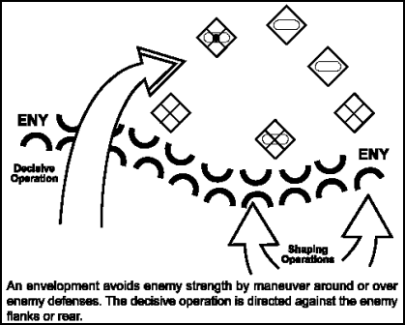
FLANCO
ME:
FIJAR
BRECHA
NUETRALIZAR
SE
RESERVA

Slide 17
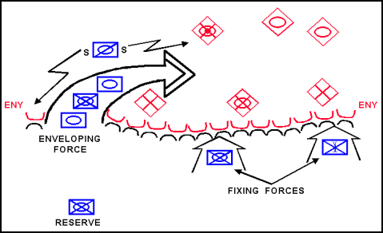
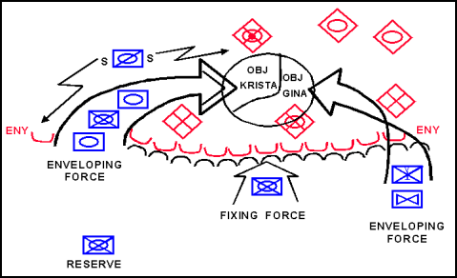
ENVOLVIMIENTO

Slide 18
ENVOLVIMIENTO

Slide 19
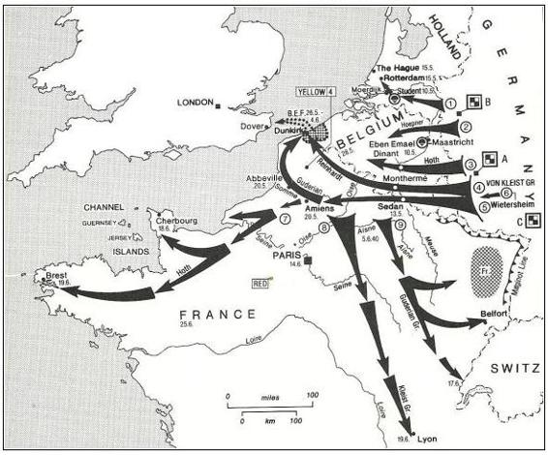
ENVOLVIMIENTO
C2
CSS
LÍNEAS DE COMUNICACIÓN
MENOR DESGASTE A FUERZAS PROPIAS
EFECTO MENTAL MORAL POR SOBRE EL FÍSICO
SE
ME
COMBANACIÓN DE MANIOBRA PARA GENERAR CONDICIONES
SE

Slide 20
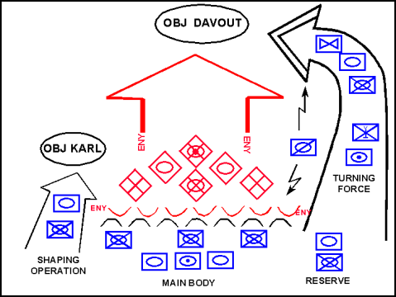
GIRO

Slide 21
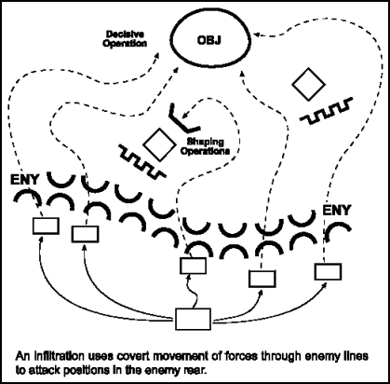
INFILTRACIÓN

Slide 22
ATAQUES: FORMAS DE MANIOBRA
Frontal
Penetración
Flancos
Envolvimiento
Giro
Infiltración

Slide 23
GRUPOS
¿Cuáles son los tipos de operaciones ofensiva?
¿Cómo se clasifican los tipos de ataques según su maniobra?
Grafique un ataque flanqueante y un ataque envolvente a nivel pelotón mecanizado.

Slide 24
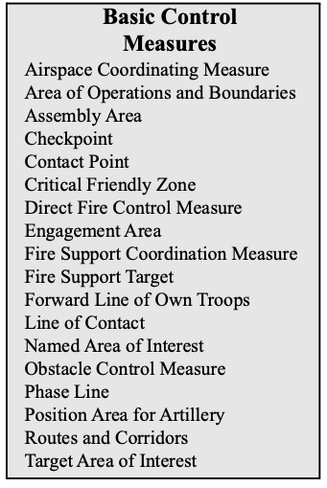
MEDIDAS DE COORDINACIÓN COMUNES (MCWP 3-4)

Slide 25
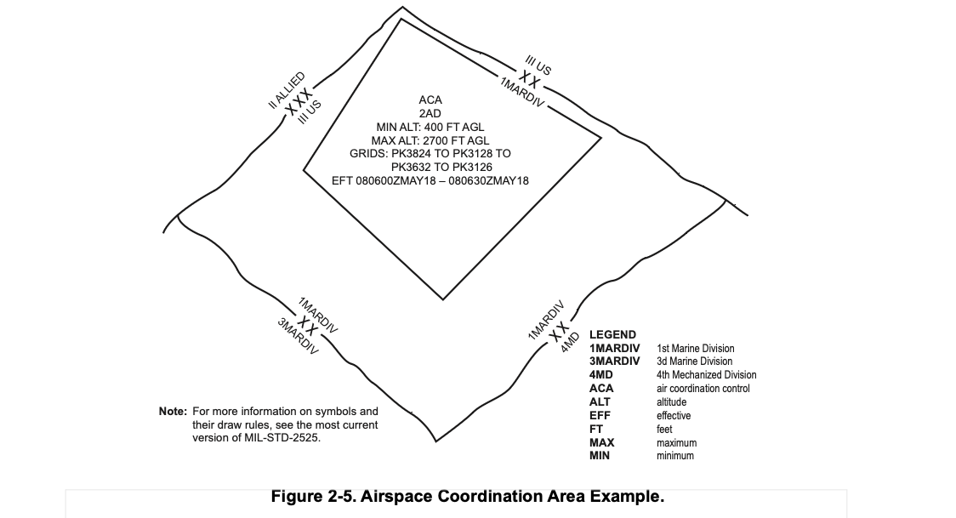
ACM
Holding Area
Battle Position
Waiting Point
Initial Point

Slide 26
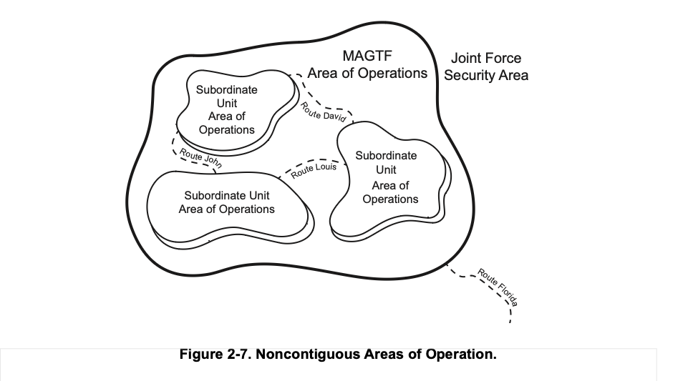
Área de Operaciones (AO)

Slide 27
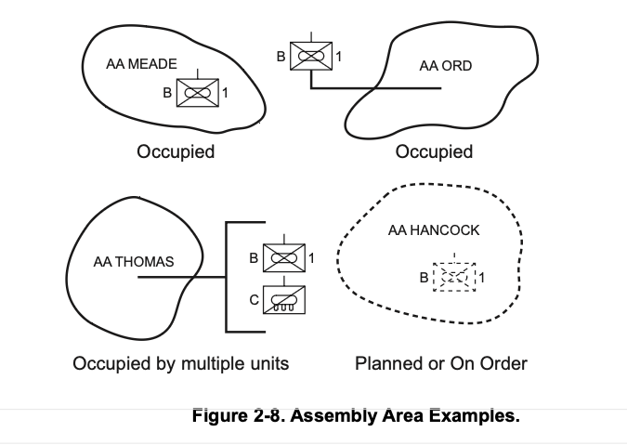
Área de Reunión (AA)

Slide 28
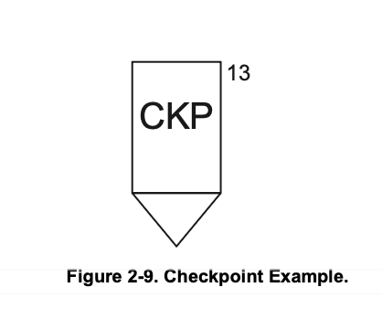
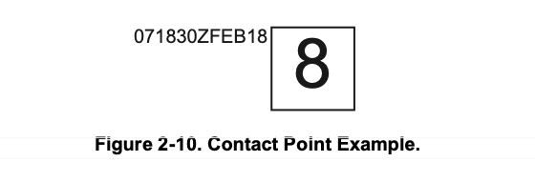
CKP POINT / CONTACT POINT

Slide 29
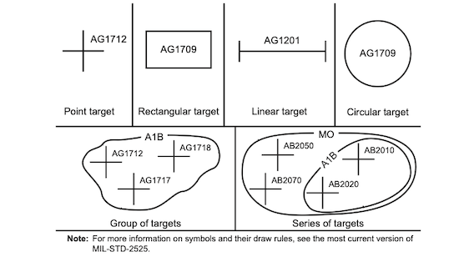
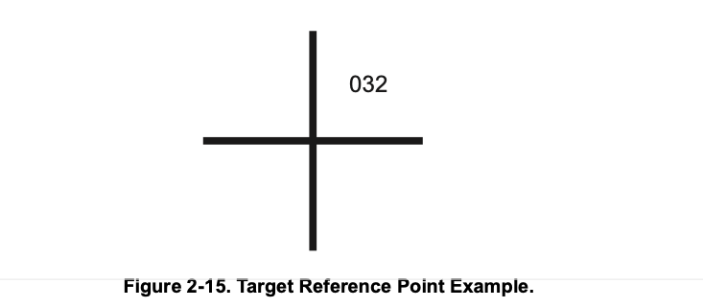
TRP (NO SOLO PARA ARTILLERÍA)

Slide 30
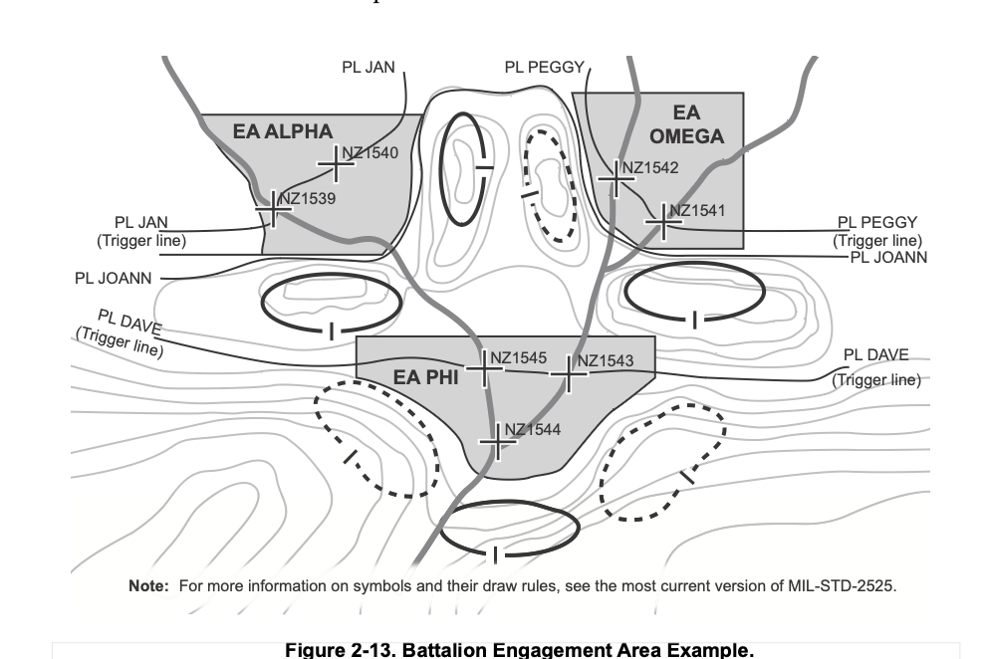
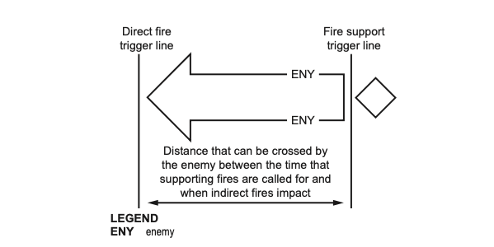
ENGAGEMENT AREAS / TRIGGER LINES

Slide 31
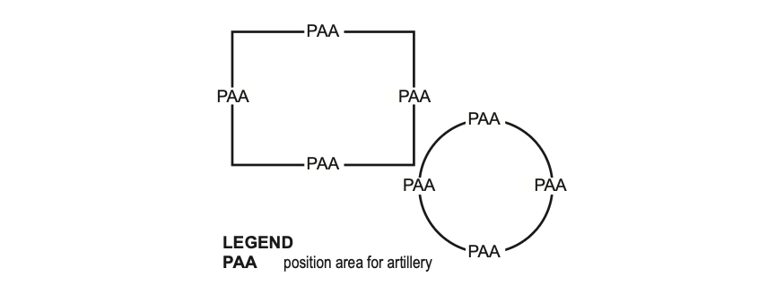
POSICIÓN DE ARTILLERÍA

Slide 32
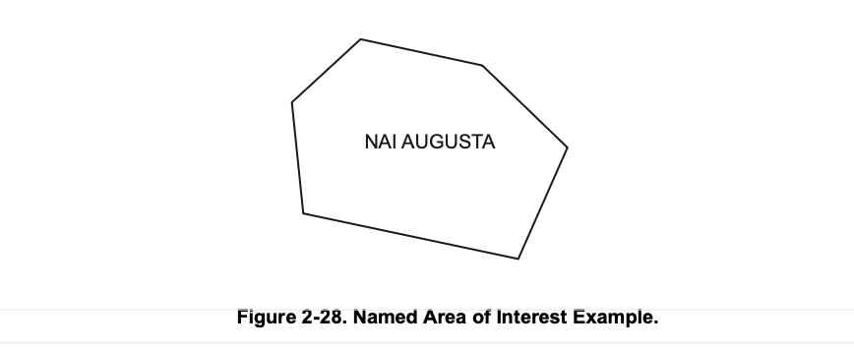
NAI / TAI

Slide 33
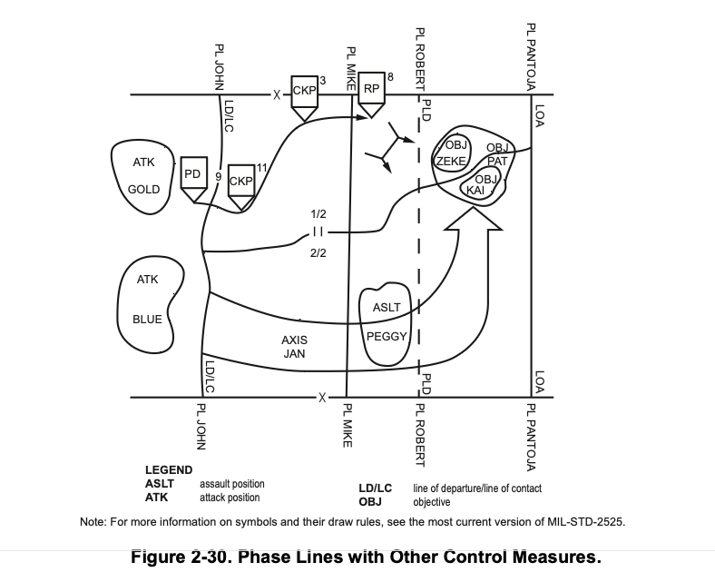
LINEAS DE FASE
AA
ATK POS
LD
Líneas de fase
LOA
Línea de avance
Eje de avance
Límite izquierdo y derecho

Slide 34
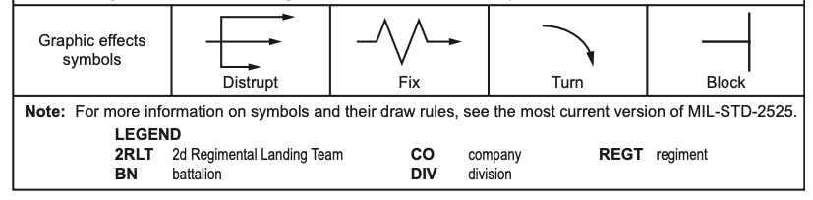
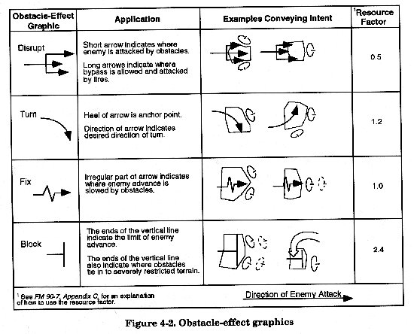
OBSTACULOS

Slide 35
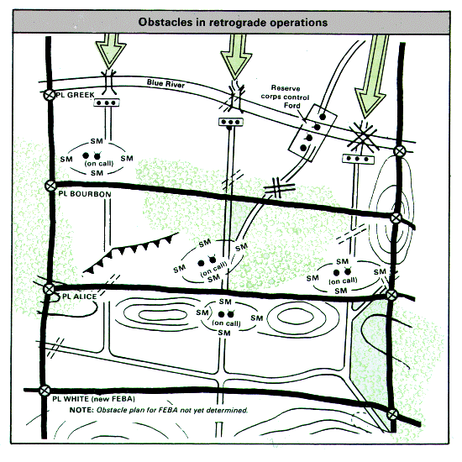
OBSTACULOS

Slide 36
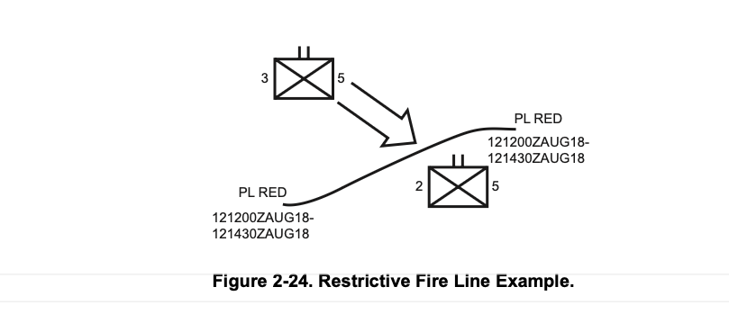
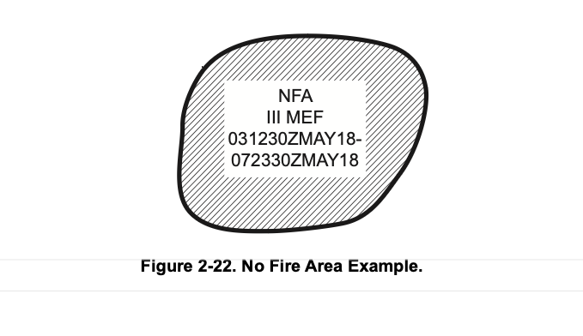
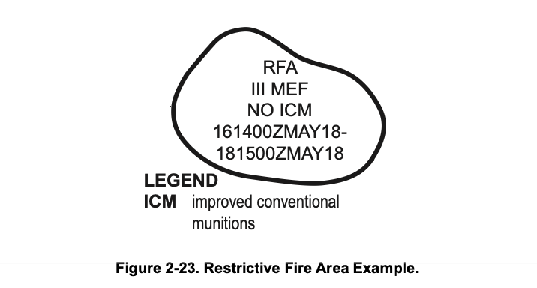
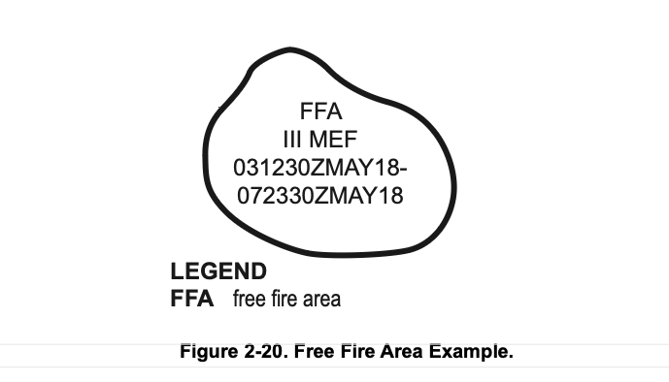
RFL/RFA/NFA/FFA (BCL; CFL, OTRAS)

Slide 37
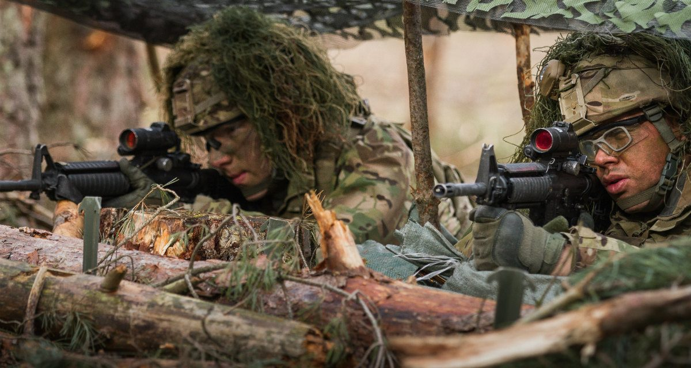
OPERACIONES DEFENSIVAS:
AGOTAR AL ENEMIGO-DERROTAR EL ATAQUE -GENERAR CONDICIONES
Interrumpir, Contener, contra atacar

Slide 38
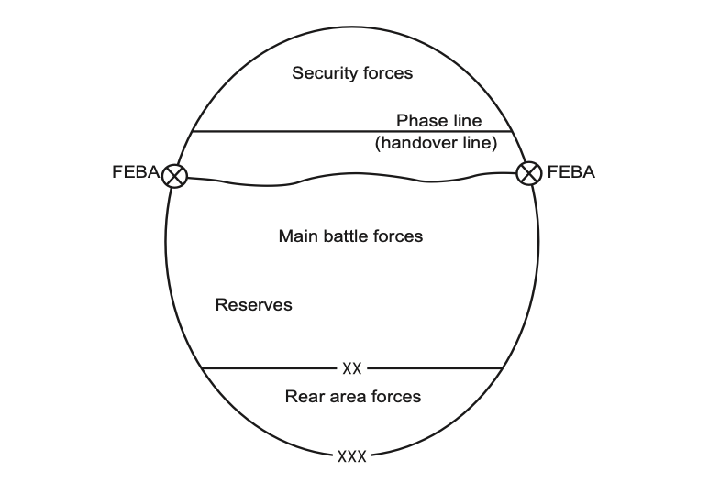
TIPOS DE DEFENSA: ÁREA, MÓVIL, RETROGRADA

Slide 39
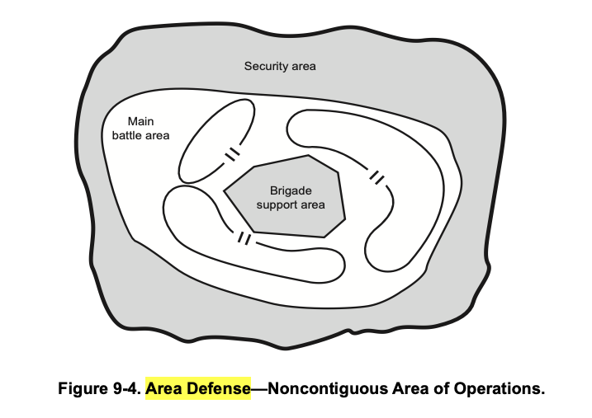
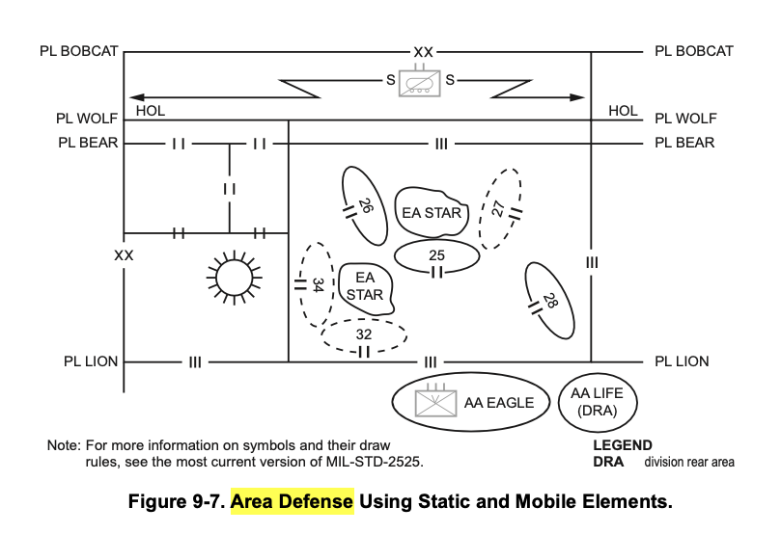
ÁREA: TERRENO

Slide 40
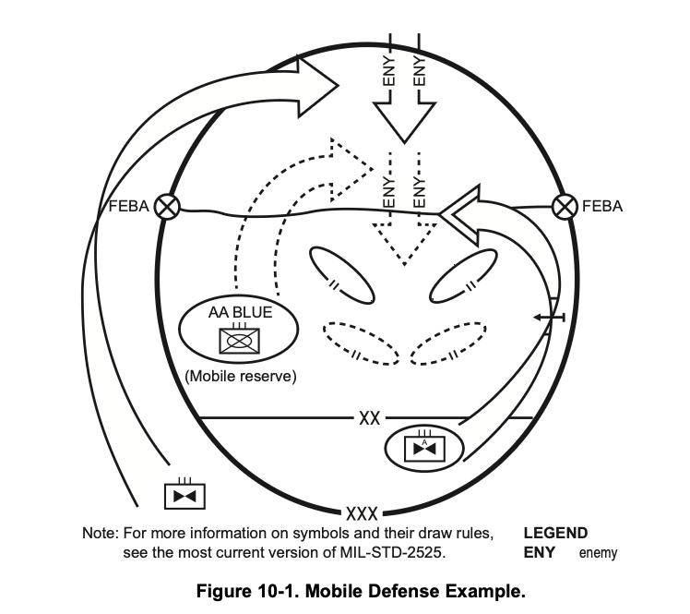
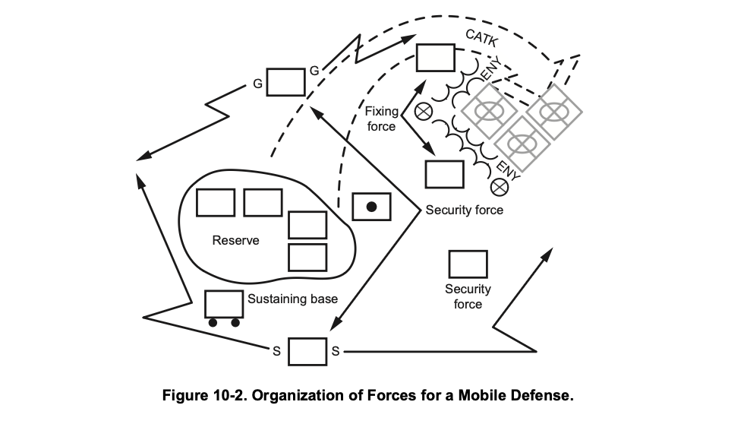
MÓVIL: ENEMIGO (GENERAR CONDICIONES PARA LA OFENSA)

Slide 41
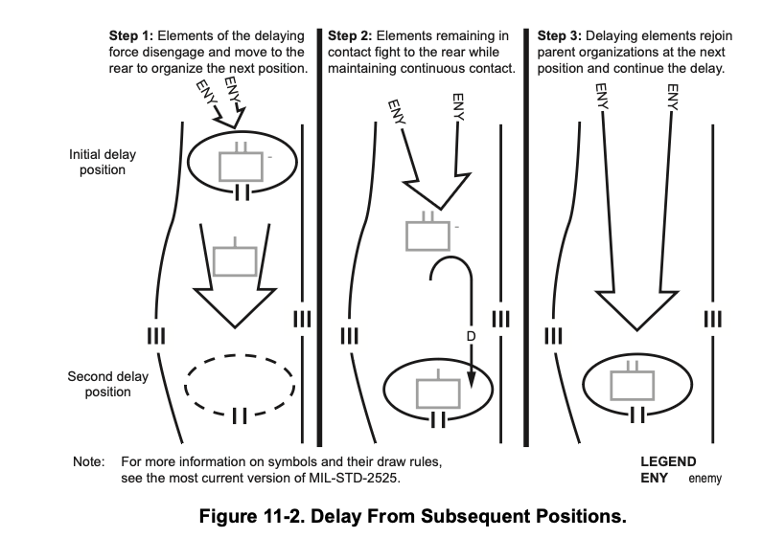
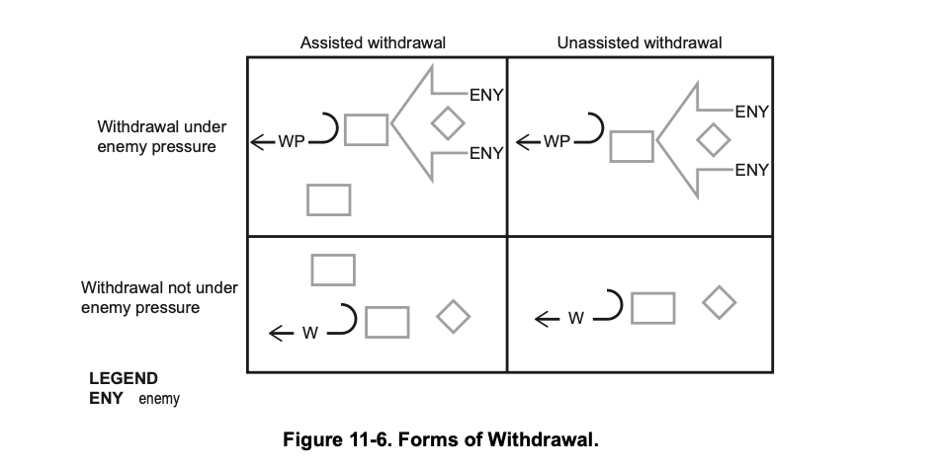
RETROGADA: RETARDAR - RETIRAR

Slide 43
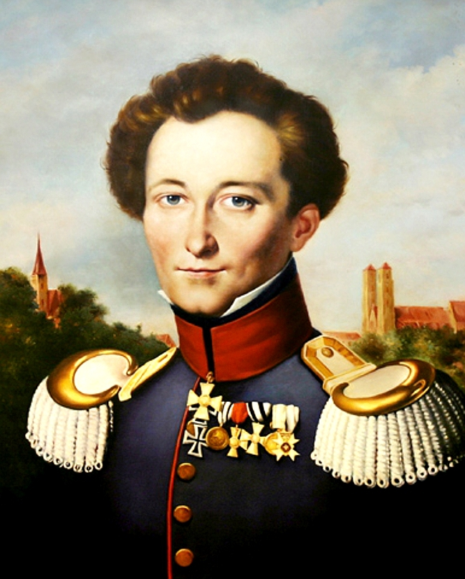
RELACIÓN ENTRE OFENSA Y OFENSA
NO HAY DEFENSA NI OFENSA PURA
INICIATIVA=ENERGÍA
GENERACIÓN DE CONDICIONES

Slide 44
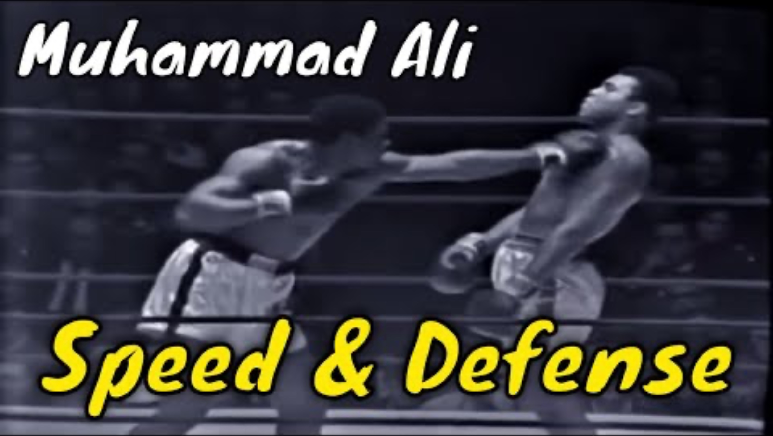
UN EJEMPLO HISTÓRICO

Slide 45
ACTIVIDAD:
¿Cuáles son los tipos de defensa?
Grafique una defensa móvil y una defensa de área a nivel pelotón.

Slide 46
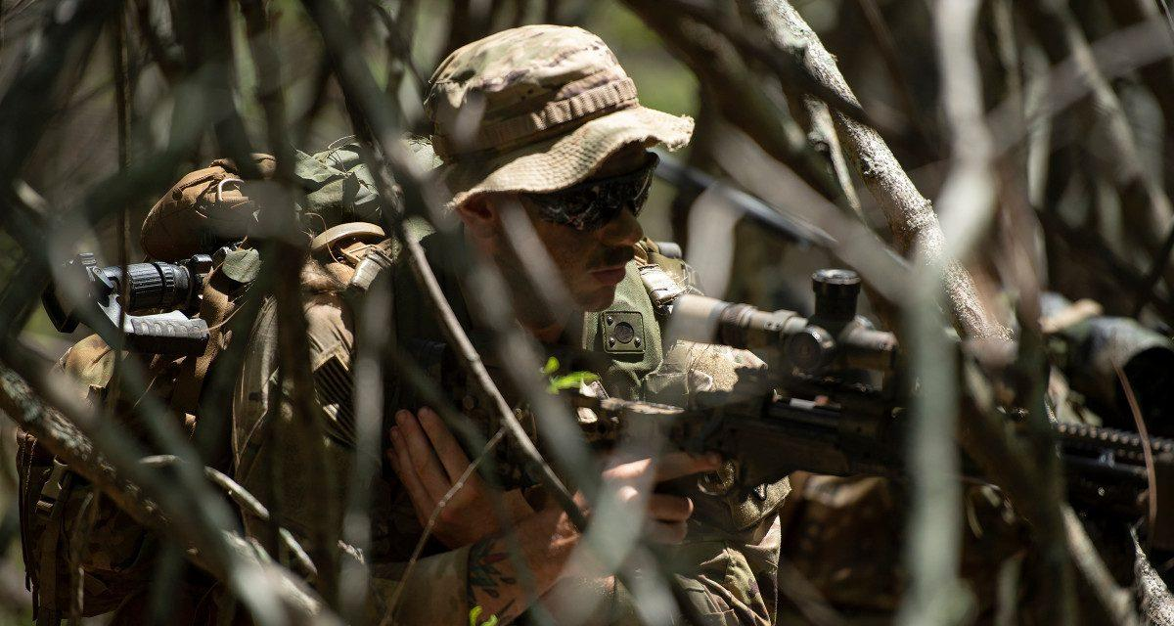
SEGURIDAD Y RECONOCIMIENTO

Slide 47
Reconocimiento
Continuo
Empleo total
Libertad de maniobra
Información oportuna
Recon Pull/OODA

Slide 48
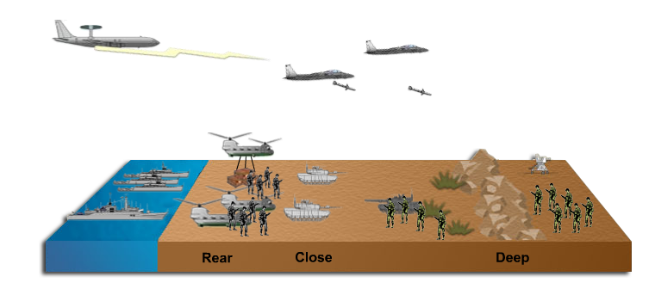

Slide 49
NAI / TAI

Slide 50
Named Areas of Interest (NAIs) lugares donde se presume coleccionar información.
  Tipos:
    Punto
    Área
    Linear

Slide 51
SEGURIDAD

Slide 52

SEGURIDAD: SCREEN-ALERTA TEMPRANA
Guard: Protección al cuerpo principal
¿PUEDO USAR NAI?
Si….para todo
Screen IVO NAI 1 (R-20) entre la hora H-12 y H+3, con el propósito de proveer alerta sobre movimiento de reserva enemiga en dirección N-S

Slide 53

SEGURIDAD: COVER: otra fuerza cubriendo a la fuerza

Slide 54

Tareas Tácticas de Misión

Slide 55


Slide 56











Orientadas al Enemigo (más usadas al nivel PLT y COY)
RECONOCER

Slide 57
Ejercicio (15 minutos de preparación, 5 de exposición)
Usted es el comandante del tercer pelotón de la compañía 211. Su comandante le informa que a 2 kilómetros de su posición hay una sección antiblindaje (dos escuadras) en la cota 120. Su misión es neutralizarla antes de que el esfuerzo principal de la compañía pase por la cota 120, generando condiciones para que pueda accionar sobre el OBJ B.
Usted se encuentra a 2 kilómetros al sur de la cota 120. En base a las medidas de coordinación vistas y tareas tácticas de misión orientadas sobre el enemigo o al terreno, dibuje un esquema de maniobra.
Para las medidas de coordinación táctica debe usar al menos: línea de partida, línea de avance máximo, área de reunión, línea de fase.

Slide 58




Orientadas al terreno (más usadas al nivel PLT y COY)
RECONOCER

Slide 59
Ejercicio (15 minutos de preparación, 5 de exposición)
Usted es el comandante del tercer pelotón de la compañía 211. Le han asignado 2 carros LAV III. Su comandante le informa que a 2 kilómetros de su posición hay una sección antiblindaje (dos escuadras) en la cota 120. Su misión es capturarla antes de que el esfuerzo principal del batallón pase por capturar la cota 120, generando condiciones para que pueda accionar sobre el OBJ B.
Usted se encuentra a 2 kilómetros al sur de la cota 120. En base a las medidas de coordinación vistas y tareas tácticas de misión orientadas sobre el enemigo o al terreno, dibuje un esquema de maniobra.
Para las medidas de coordinación táctica debe usar al menos: línea de partida, línea de avance máximo, área de reunión, línea de fase.

Slide 60




Orientadas a fuerzas propias (más usadas al nivel PLT y COY)

Slide 61
Ejercicio (5 minutos de preparación, 5 de exposición)
Usted es el comandante del tercer pelotón de la compañía 211. Su comandante le informa que a 2 kilómetros de su posición hay una sección antiblindaje (dos escuadras) en la cota 120. Su misión es seguir y apoyar al esfuerzo principal de la compañía para que neutralice la posición enemiga.
Cuando inicia su desplazamiento, el esfuerzo principal le comenta que, por el flanco derecho, hay una posición enemiga a 1 kilómetros de de la cota 120.
Grafique la situación en base a las tareas tácticas que usted ordenaría

Slide 62

SEGURIDAD: COVER: otra fuerza cubriendo a otra fuerza

Slide 63
Temario
Fundamentos
Tipos de operaciones
Tipos de maniobras
Interacción entre la defensa y ofensa
Tipos de operaciones defensivas
Elementos de coordinación tácticos más comunes
Tareas Tácticas de misión

Slide 64
PILARES TÁCTICOS:
OFENSA, DEFENSA Y SEGURIDAD
T1° IM F. VON DER WETH P.
ESCUELA DE IFANTERÍA DE MARINA

